Slide 1
ỨNG DỤNG AI SINH KEYWORD KIỂM THỬ TỰ ĐỘNG ỨNG DỤNG WEB VỚI ROBOT FRAMEWORK
GVHD: ThS. Đỗ Thị Thu Trang
SV thực hiện: Nguyễn Thị Quyên
KHOA CNTT
TRƯỜNG ĐẠI HỌC SPKT HƯNG YÊN

Slide 2
Nội dung
Tổng quan bài toán
Cơ chế AI sinh keyword và flow kiểm thử
Kiến trúc framework kiểm thử tự động
Thực nghiệm và đánh giá
Kết luận và hướng phát triển

Slide 3
Nội dung
Tổng quan bài toán
Cơ chế AI sinh keyword và flow kiểm thử
Kiến trúc framework kiểm thử tự động
Thực nghiệm và đánh giá
Kết luận và hướng phát triển

Slide 4
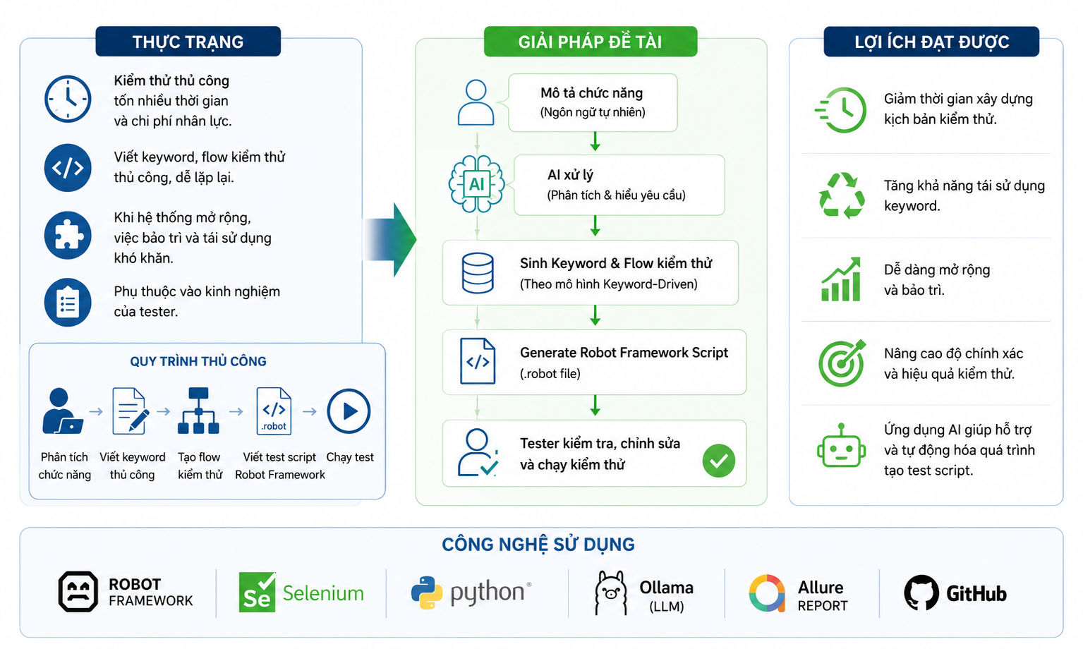
Tổng quan bài toán

Slide 5
Nội dung
Tổng quan bài toán
Cơ chế AI sinh keyword và flow kiểm thử
Kiến trúc framework kiểm thử tự động
Thực nghiệm và đánh giá
Kết luận và hướng phát triển

Slide 6
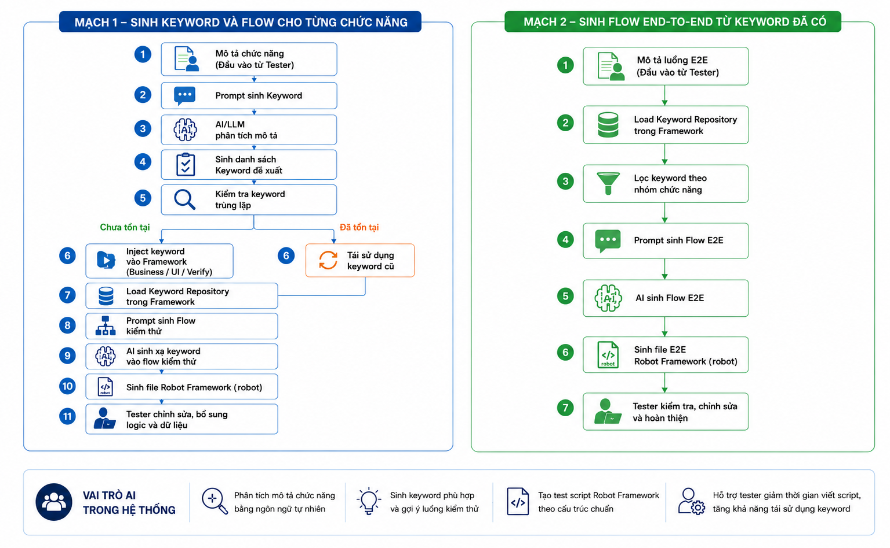
Cơ chế AI sinh keyword và flow kiểm thử

Slide 7
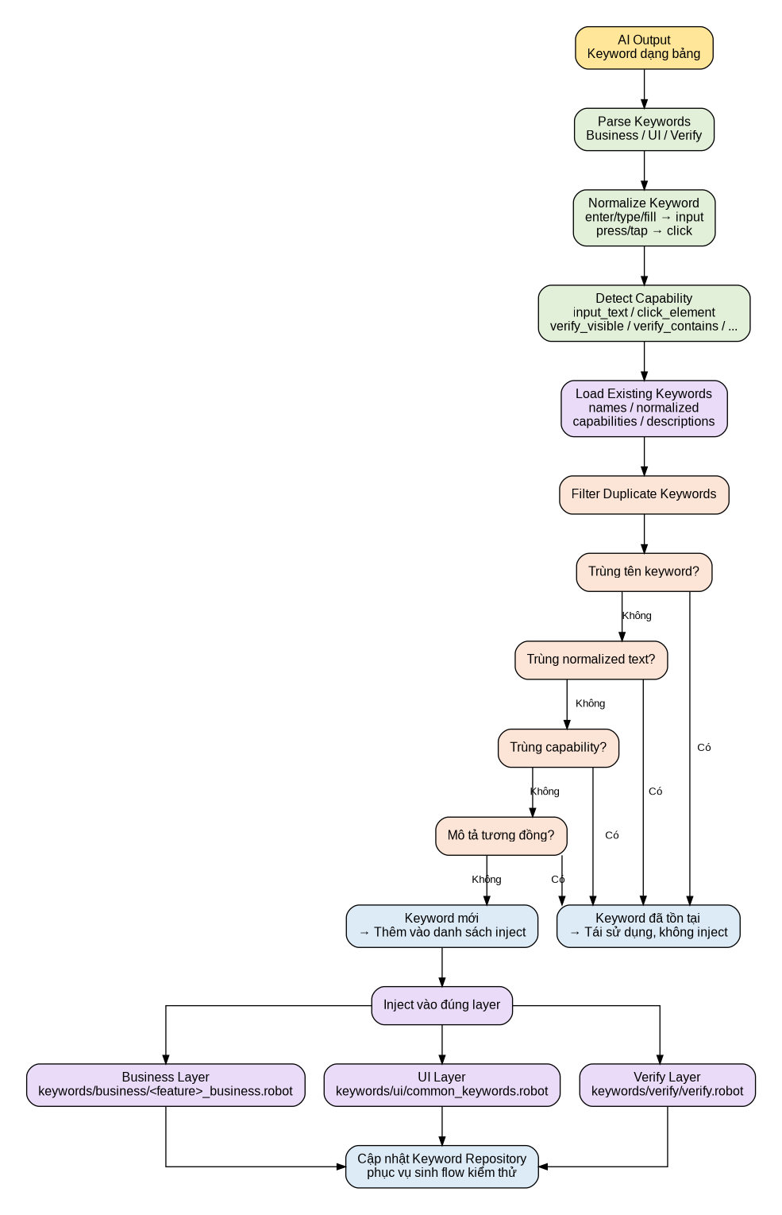
Cơ chế quản lý và inject keyword vào framework

Slide 8
Nội dung
Tổng quan bài toán
Cơ chế AI sinh keyword và flow kiểm thử
Kiến trúc framework kiểm thử tự động
Thực nghiệm và đánh giá
Kết luận và hướng phát triển

Slide 9
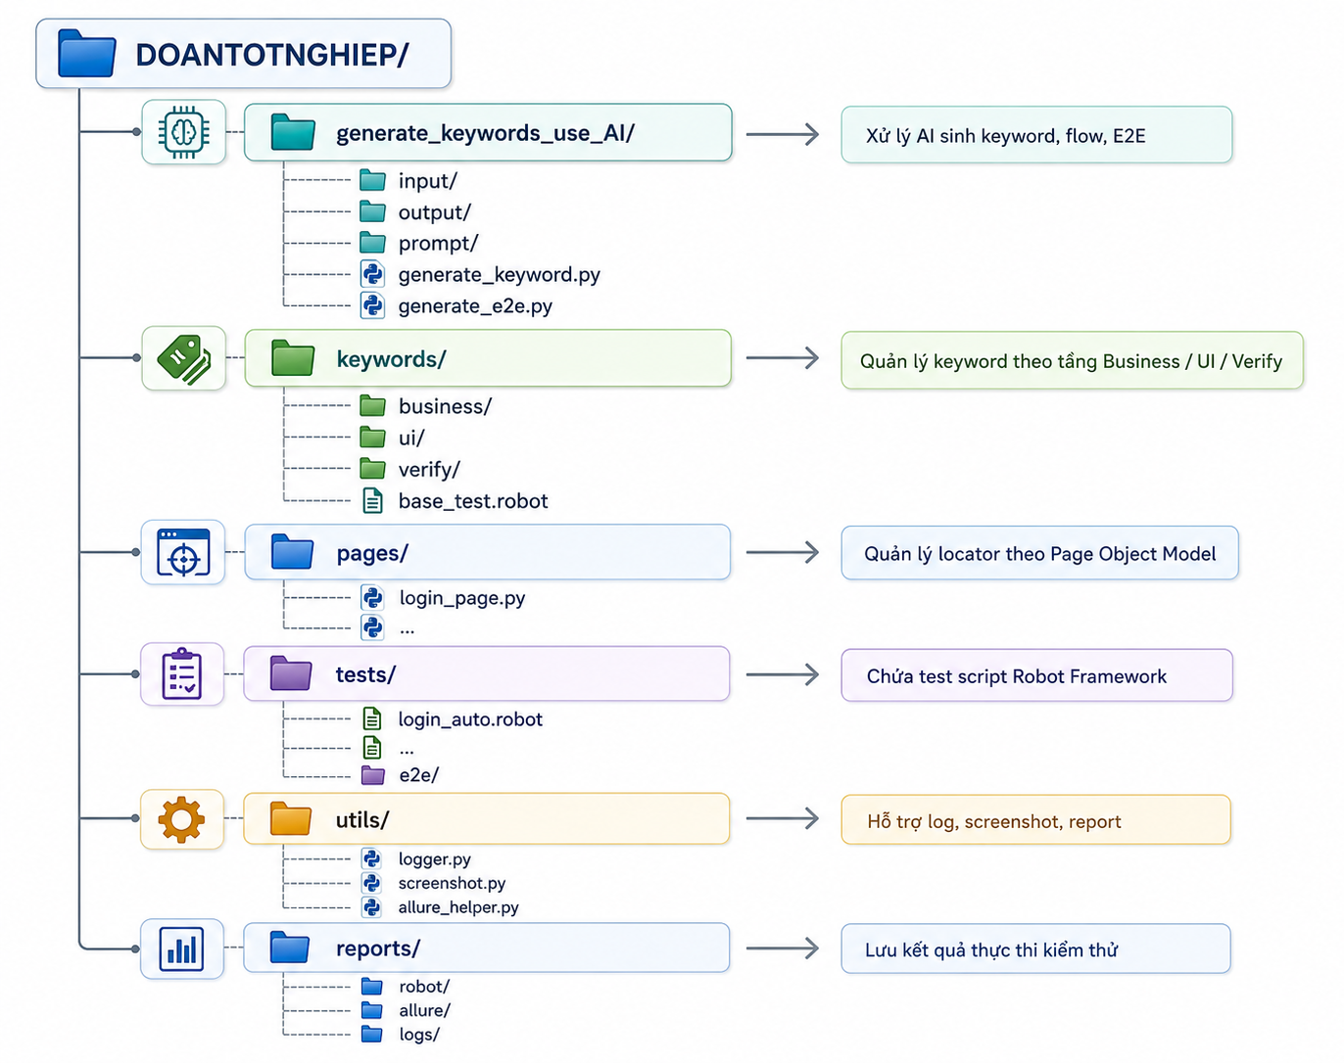
Cấu trúc thư mục framework
DOANTOTNGHIEP/ ├── generate_keywords_use_AI/ → Xử lý AI sinh keyword, flow, E2E
│ ├── input/ │ ├── output/ │ ├── prompt/ │ ├── generate_keyword.py │ └── generate_e2e.py ├── keywords/ → Quản lý keyword theo tầng Business / UI / Verify
│ ├── business/ │ ├── ui/ │ ├── verify/ │ └── base_test.robot ├── pages/ → Quản lý locator theo Page Object Model │ ├── login_page.py │ ├──.... ├── tests/ → Chứa test script Robot Framework
│ ├── login_auto.robot │ ├──.... │ └── e2e/ ├── utils/ → Hỗ trợ log, screenshot, report │ ├── logger.py │ ├── screenshot.py │ ├── allure_helper.py └── reports/ → Lưu kết quả thực thi kiểm thử │ ├── robot/ │ ├── allure/ │ └── logs/

Slide 10
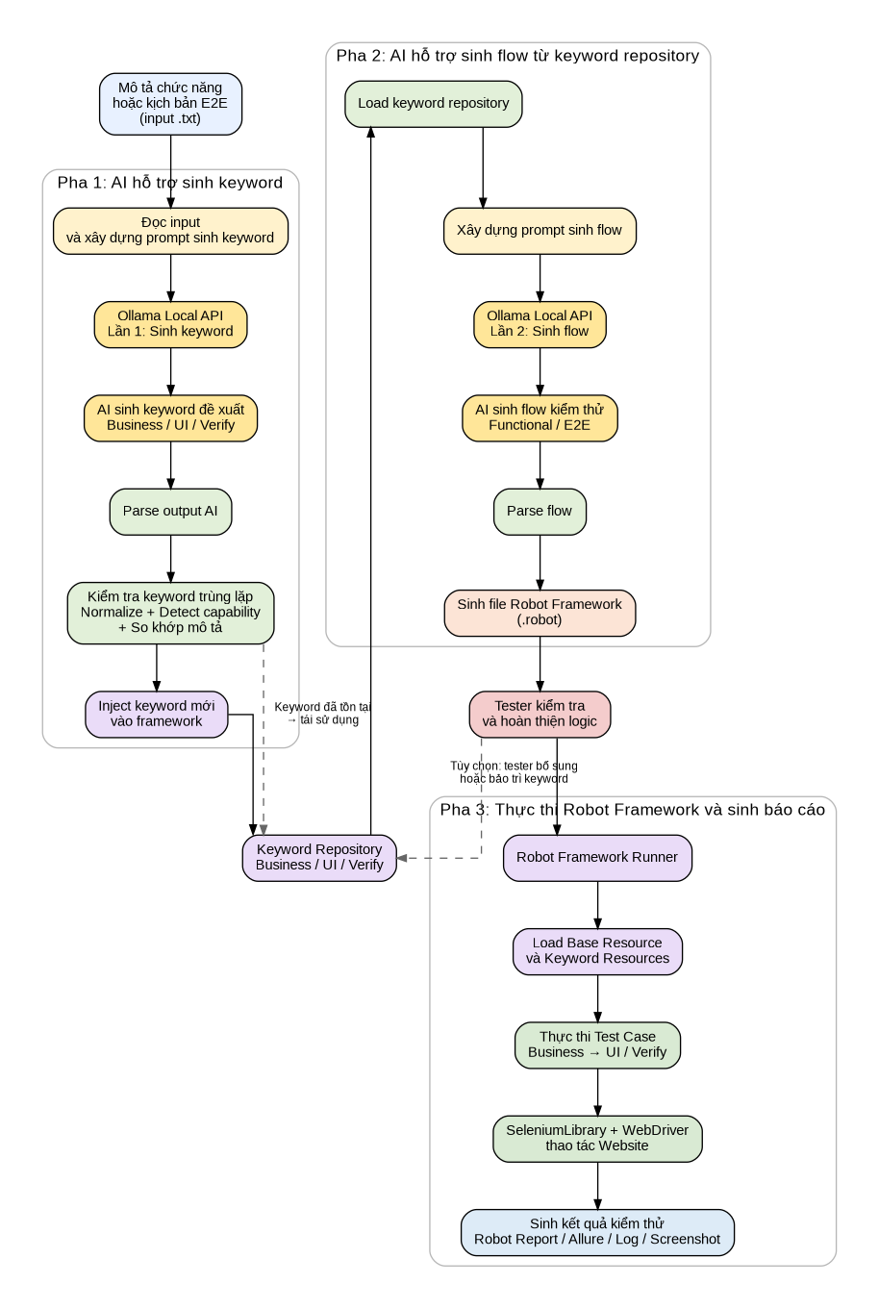
Luồng hoạt động của framework

Slide 11
Nội dung
Tổng quan bài toán
Cơ chế AI sinh keyword và flow kiểm thử
Kiến trúc framework kiểm thử tự động
Thực nghiệm và đánh giá
Kết luận và hướng phát triển

Slide 12
Ứng dụng kiểm thử website Ella
1. Thực nghiệm trên các chức năng
Đăng nhập
Đăng ký
Tìm kiếm
Đặt hàng
Cập nhật hồ sơ
E2E
2. Quy trình thực hiện:
Mô tả đầu vào → AI sinh Keyword → Inject vào Framework → AI sinh Flow → Generate file .robot → Tester hoàn thiện script → Thực thi kiểm thử → Log / Screenshot / Allure Report

Slide 13
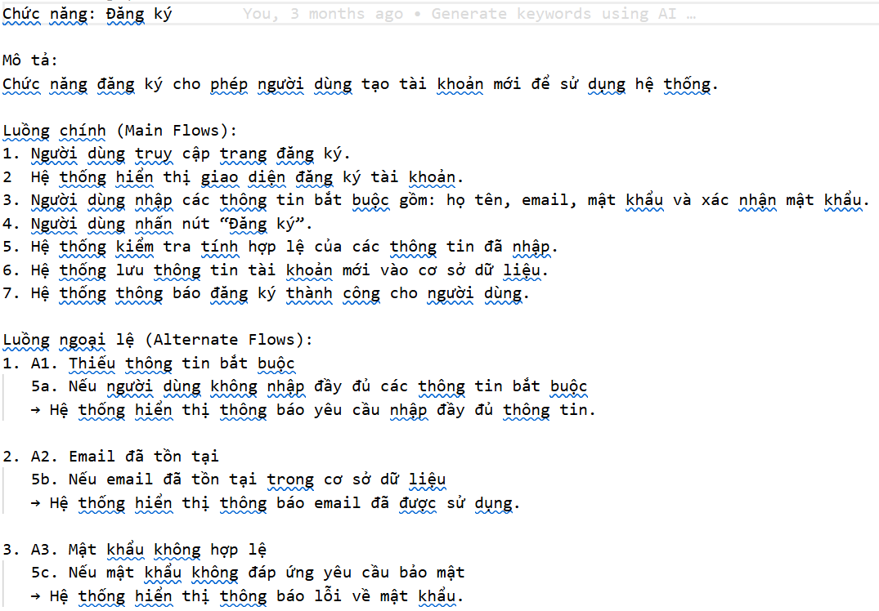
Minh họa kết quả thực nghiệm
1. Mô tả đầu vào

Slide 14
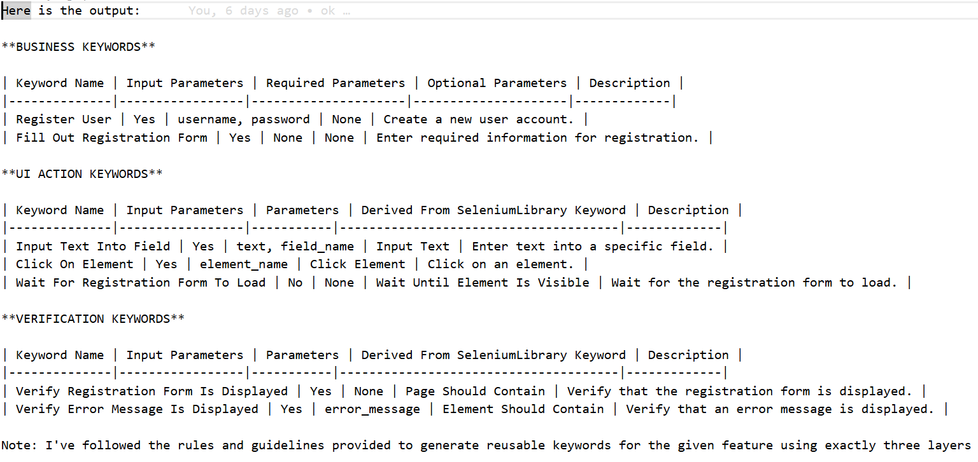
Minh họa kết quả thực nghiệm
2. AI sinh keyword

Slide 15
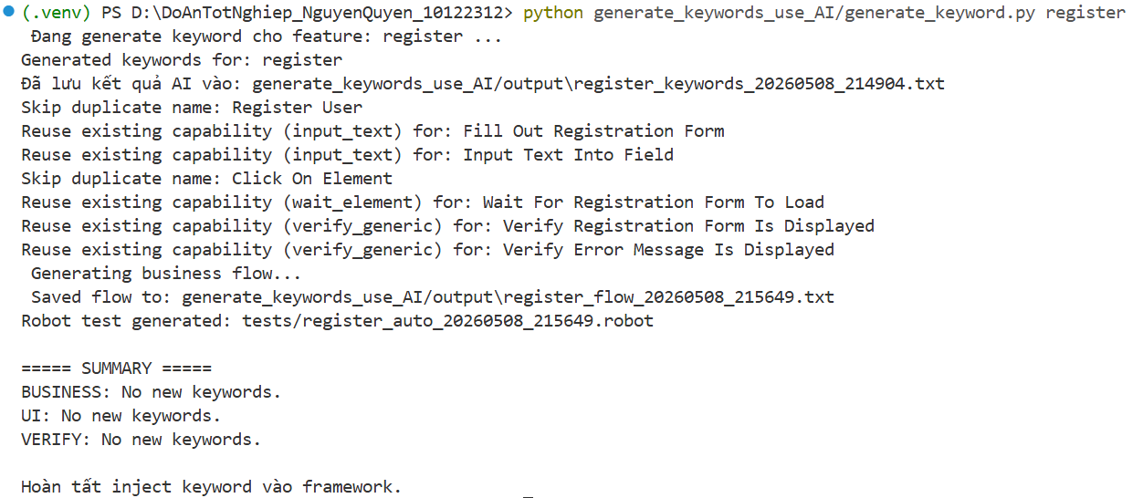
Minh họa kết quả thực nghiệm
3. Inject vào framework

Slide 16
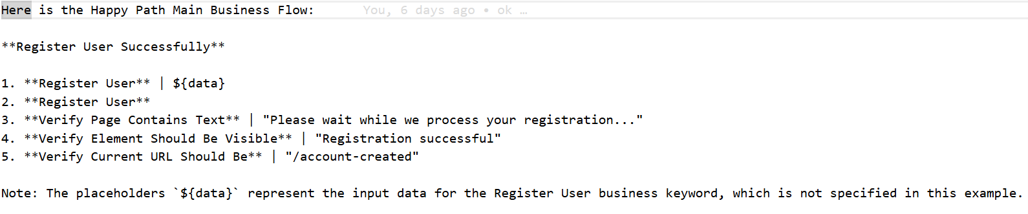
Minh họa kết quả thực nghiệm
4. AI sinh Flow kiểm thử

Slide 17
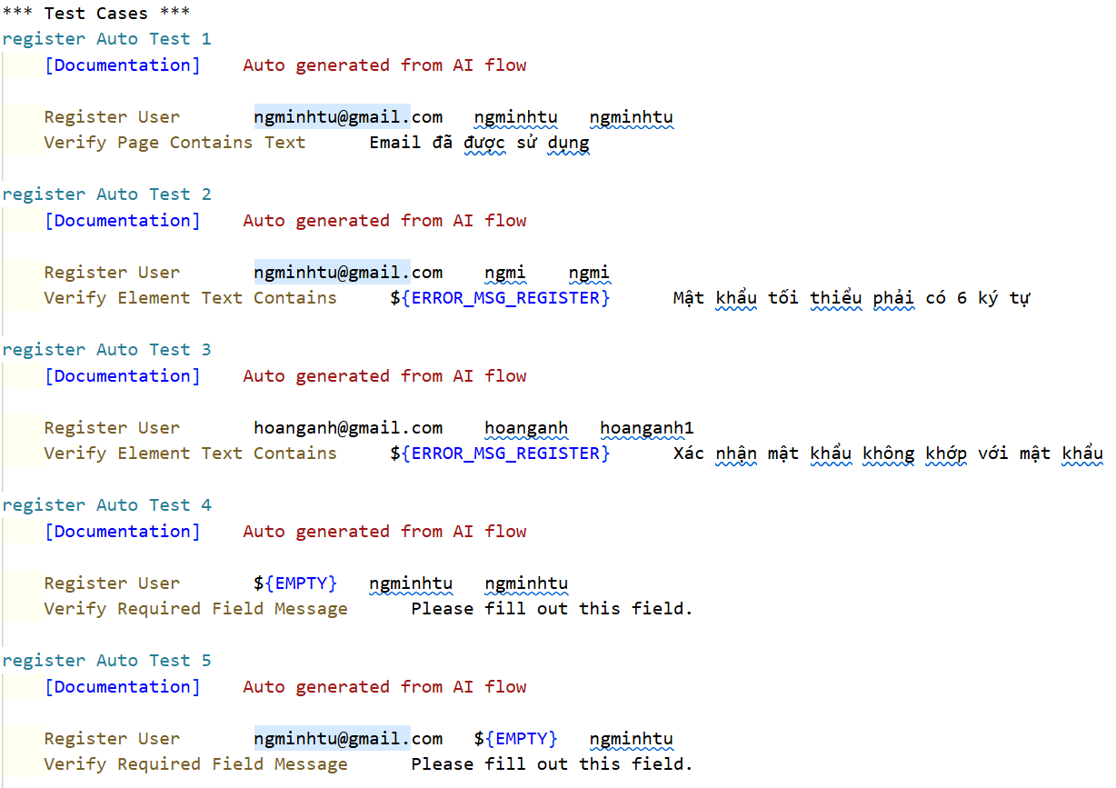
Minh họa kết quả thực nghiệm
5. Hệ thống generate file .robot và teser kiểm tra, thêm logic, dữ liệu

Slide 18
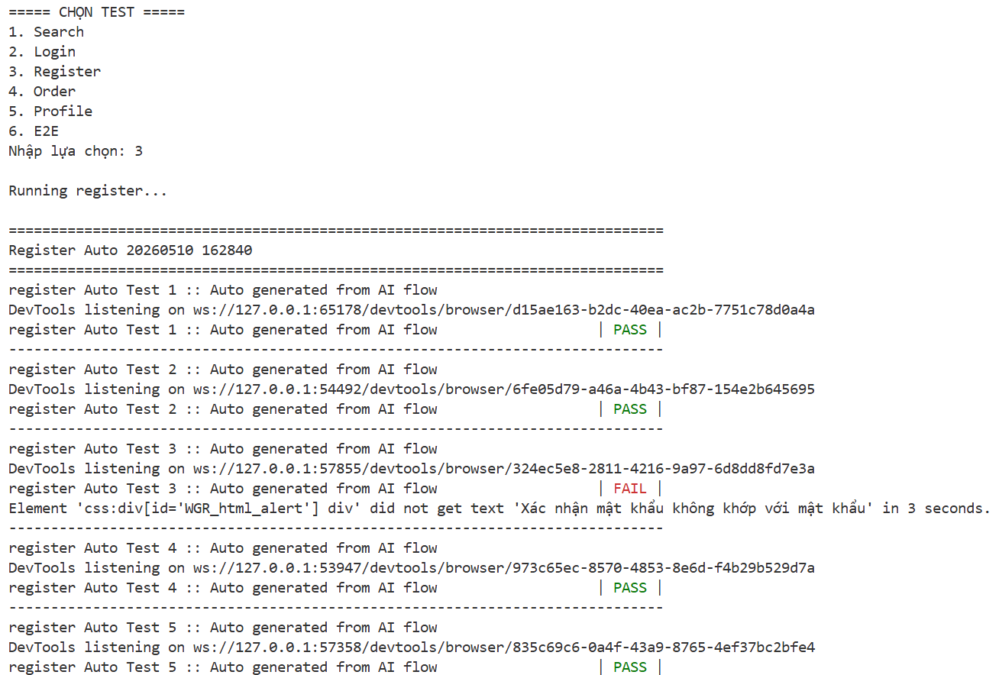
Minh họa kết quả thực nghiệm
6. Thực thi kiểm thử

Slide 19
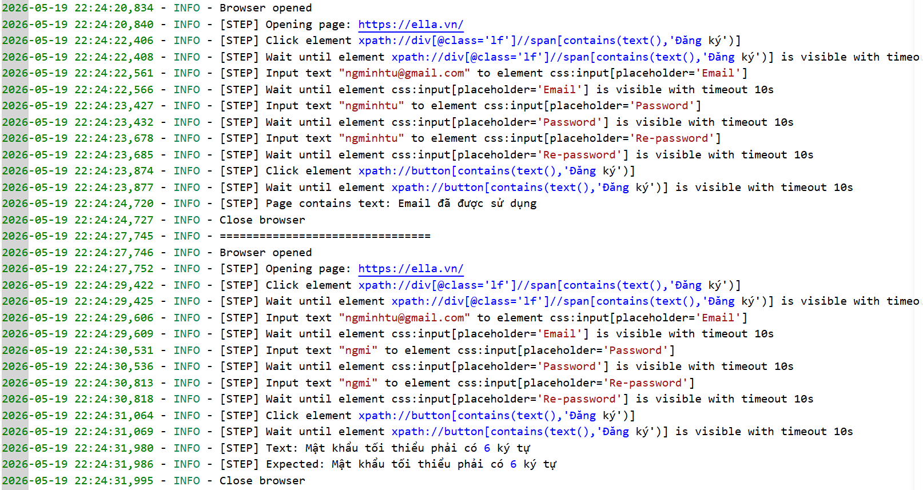
Minh họa kết quả thực nghiệm
7. Ghi log, Allure Report/ Screenshot

Slide 20
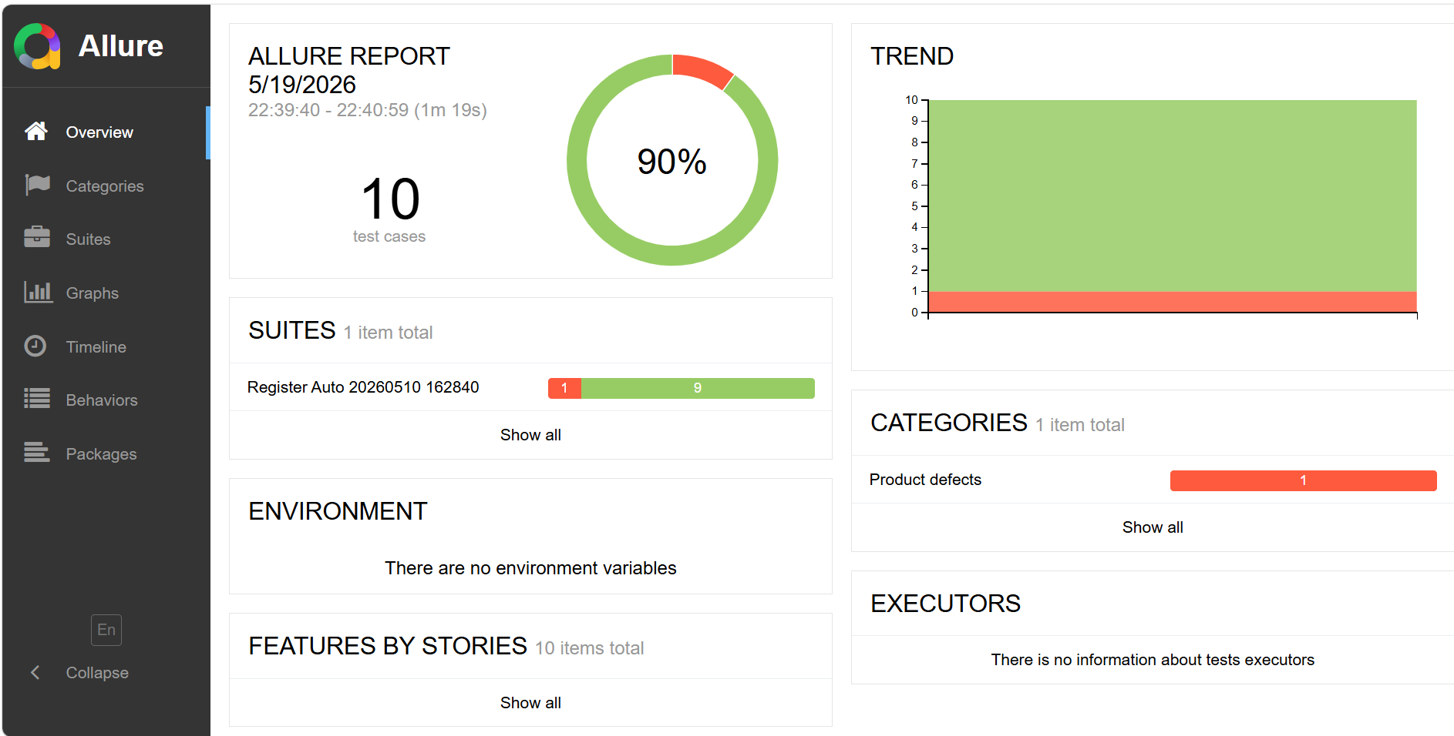
Minh họa kết quả thực nghiệm
7. Ghi log, Allure Report/ Screenshot
Đánh giá: → Sinh được keyword/flow/script → Có tái sử dụng keyword → Có log, screenshot, report → Tester vẫn kiểm soát logic

Slide 21
Minh họa kết quả thực nghiệm
Chức năng | Số lượng kịch bản | Pass | Fail
Đăng nhập | 5 | 5 | 0
Đăng ký | 10 | 9 | 1
Tìm kiếm | 6 | 6 | 0
Đặt hàng | 11 | 10 | 1
E2E Đặt hàng | 11 | 10 | 1
Cập nhật thông tin | 8 | 4 | 4
Tổng số | 51 | 44 | 7

Slide 22
Nội dung
Tổng quan bài toán
Cơ chế AI sinh keyword và flow kiểm thử
Kiến trúc framework kiểm thử tự động
Thực nghiệm và đánh giá
Kết luận và hướng phát triển

Slide 23
Kết luận & Hướng phát triển
Kết quả đạt được
Ứng dụng AI sinh keyword, luồng kiểm thử tự động.
Hệ thống cho phép chuyển đổi từ luồng kiểm thử sang script Robot.
Mô hình Keyword-Driven phân tách các tầng UI, Business và Verify.
Ánh xạ keyword, xây luồng end-to-end.
Kiểm thử chức năng tiêu biểu.
Tích hợp báo cáo Allure, ghi Log, Screenshot.
Hướng phát triển
Nâng cao khả năng hiểu ngữ cảnh của AI.
Tích hợp CI/CD.
Mở rộng framework hỗ trợ kiểm thử API, Mobile và Desktop.

